Slide 1
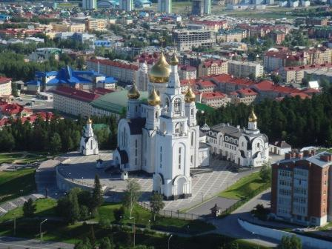
Экскурсия по городу Ханты-Мансийску

Slide 2
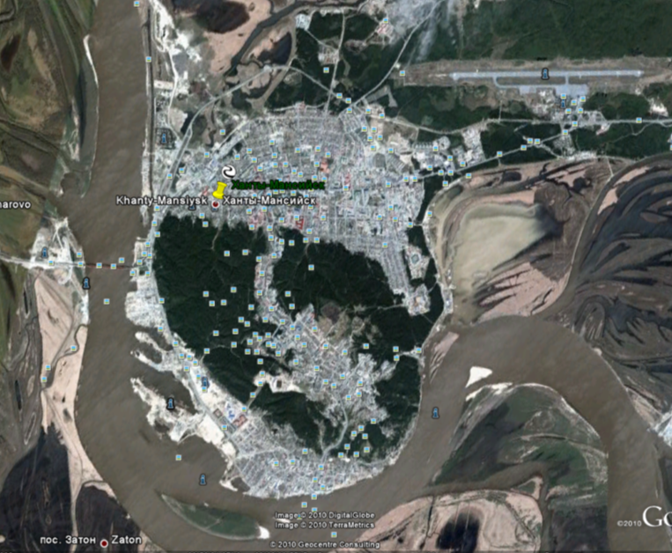

Slide 3
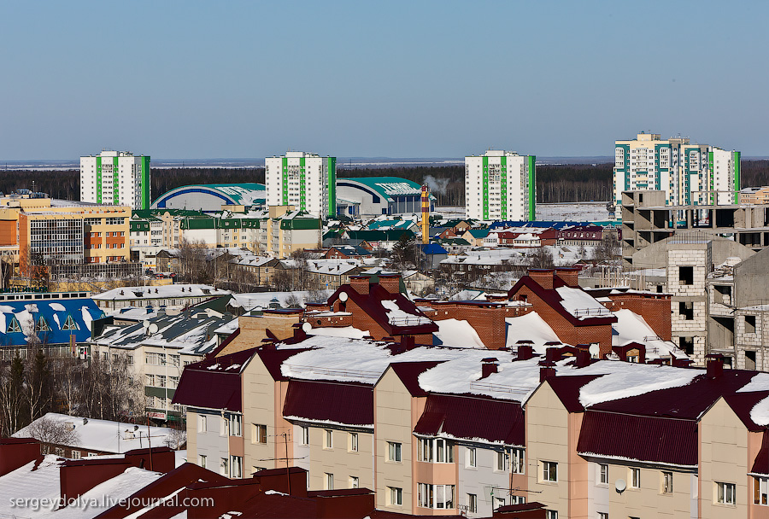
г. Ханты-Мансийск

Slide 4
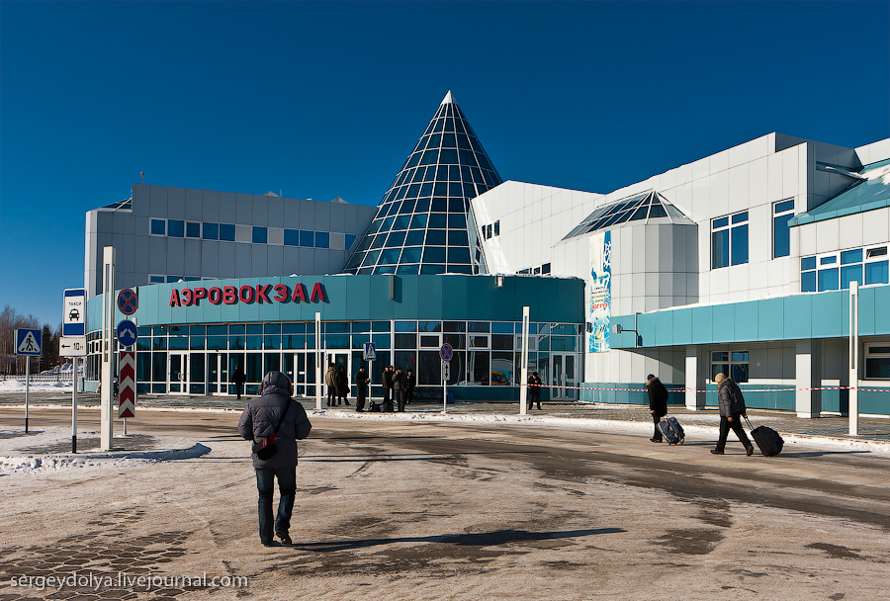
Аэровокзал

Slide 5
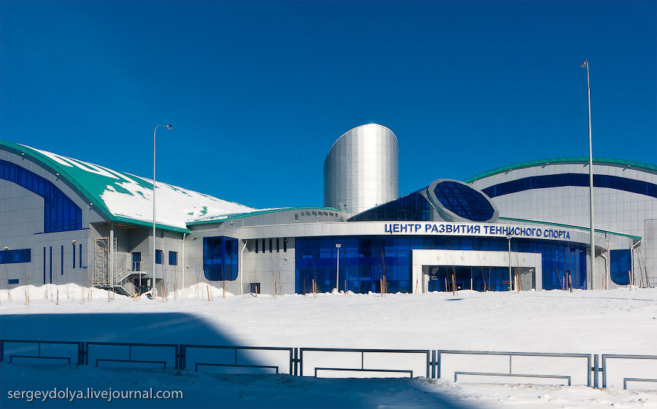

Slide 6
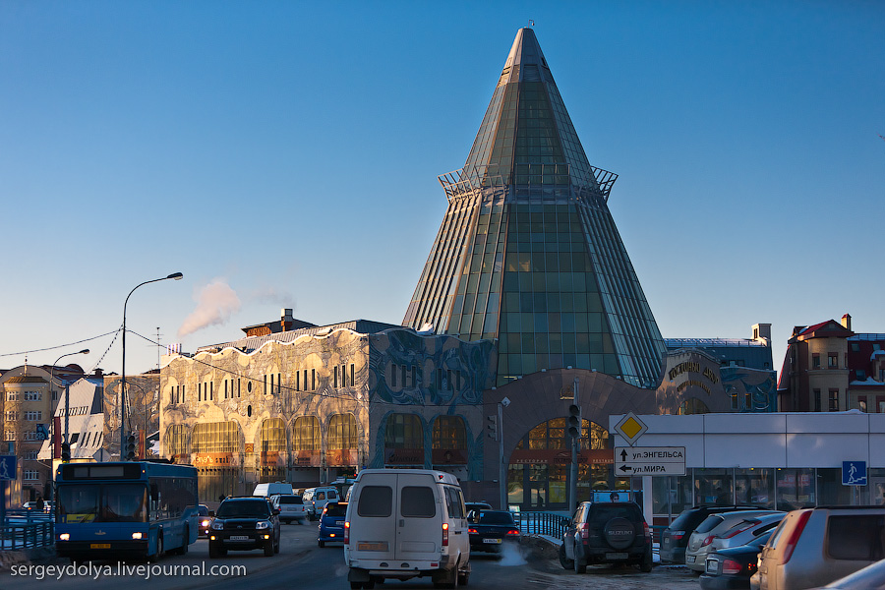

Slide 7
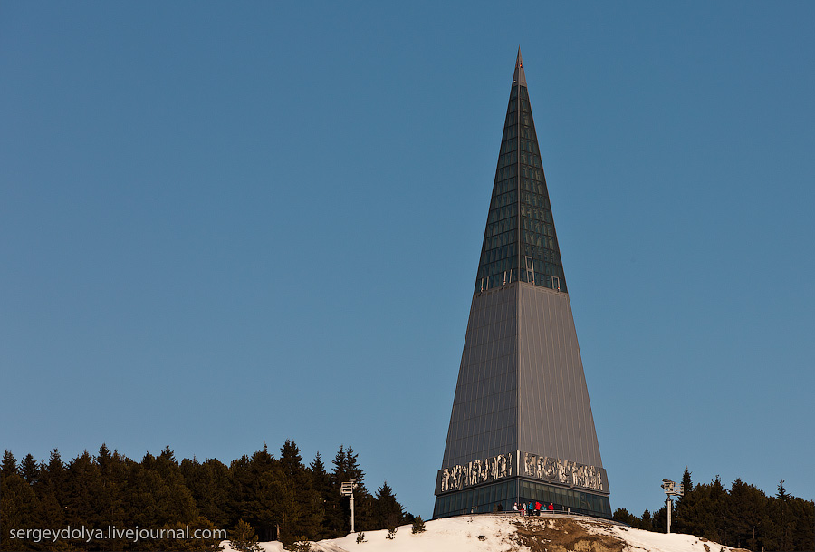

Slide 8
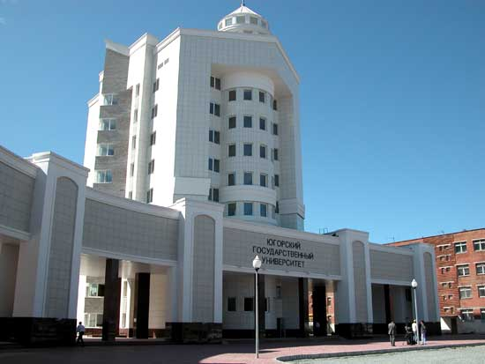
Югорский государственный университет

Slide 9
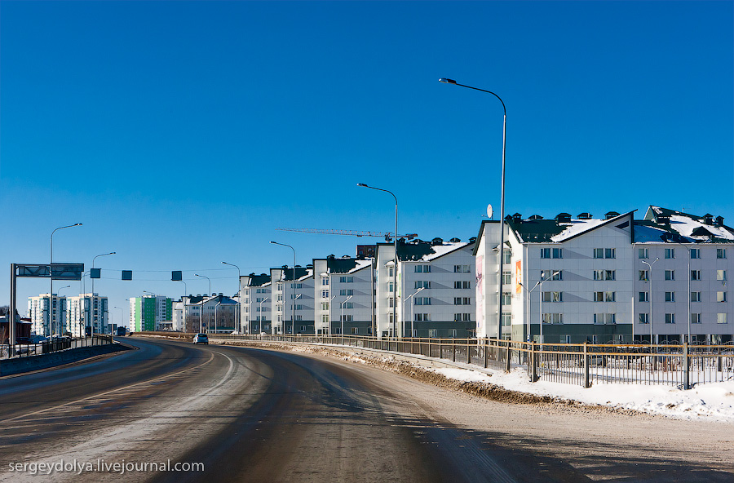

Slide 10
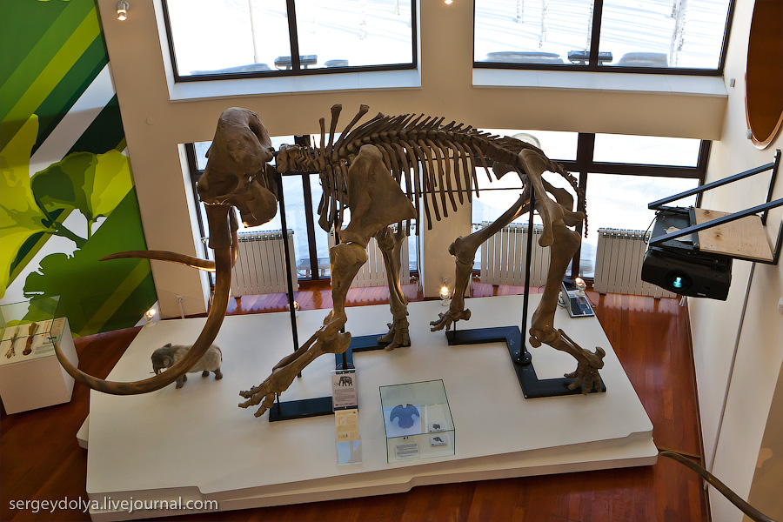

Slide 11
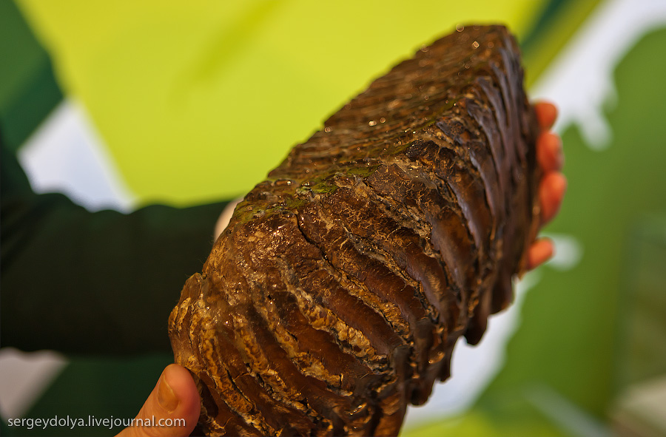
Зуб мамонта

Slide 12
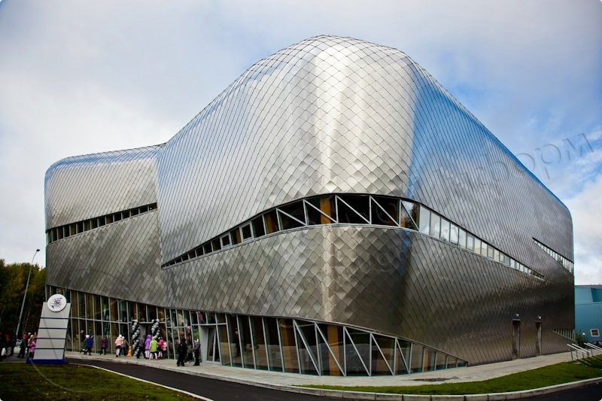
Академия шахмат

Slide 14
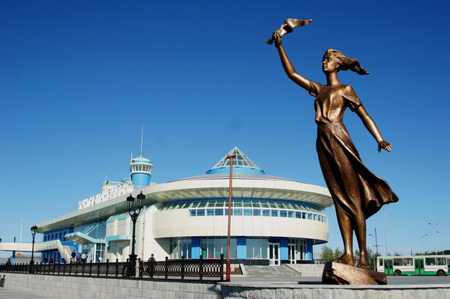
Речной вокзал
Героиня романа А. Грина "Алые паруса" – Ассоль встречает и провожает корабли

Slide 15
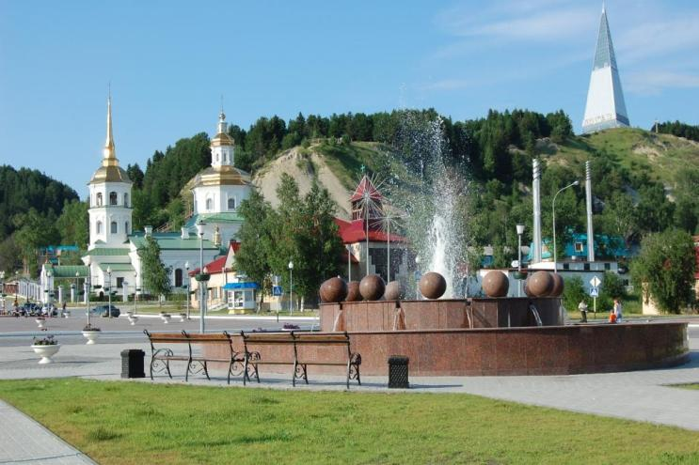
Самарово
Храм Покрова Пресвятой Богородицы
(восстановлен)

Slide 16
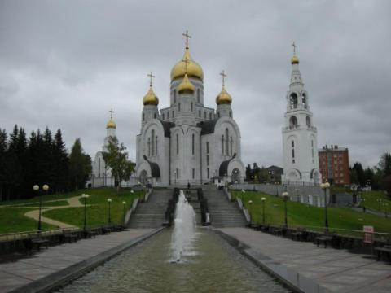
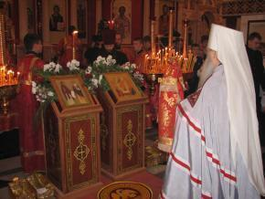
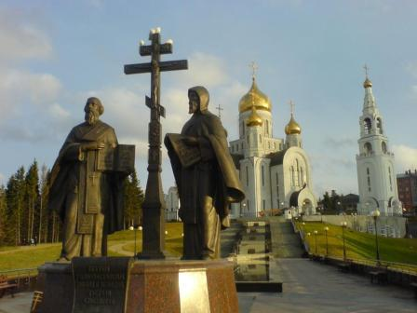
Православный Храмовый комплекс "Во имя воскресения Христова"
Храмовый комплекс построен в традициях русской архитектуры
1830-1890-х годов. Автор проекта - Николай Казаков, заслуженный архитектор России из
г. Новосибирска.

Slide 17
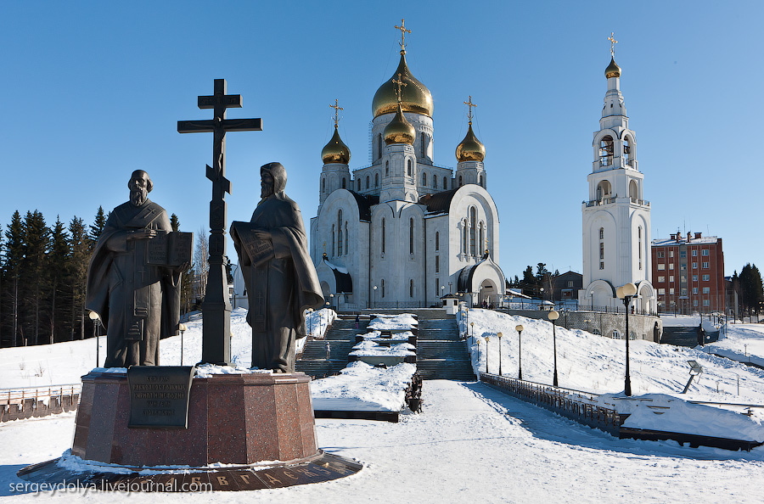

Slide 18
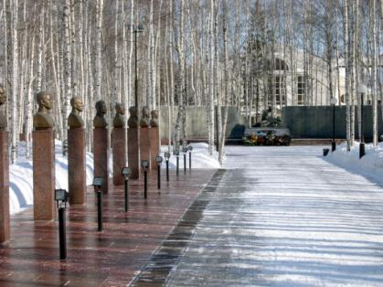
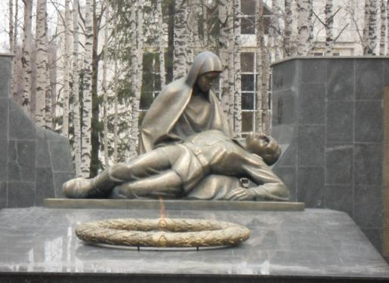
Парк ПОБЕДЫ
МЕМОРИАЛ СЛАВЫ
АЛЛЕЯ ГЕРОЕВ
Величественный мемориал посвящен воинам округа, погибшим в годы Великой Отечественной войны, был открыт в Ханты-Мансийске накануне 55-летнего юбилея - 4 мая 2000 года. Он расположен в самом центре парка Победы /ул. Мира/.

Slide 19
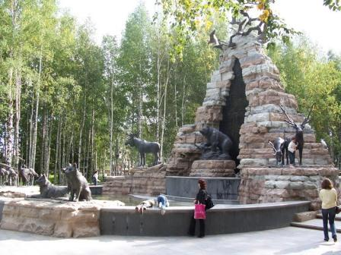
Парк имени Лосева
Фонтан «Обь и Иртыш»
На верху композиции - фигуры птиц. В фонтане используется 6 разных видов гранита, а дно чаши, куда поступает вода, оформлено методом флорентийской мозаики.

Slide 20
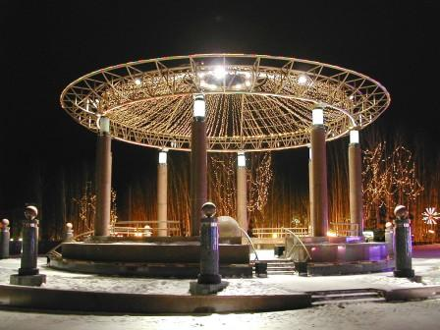
Фонтан-ротонда
Фонтан-ротонда функционирует в летний период с 2002 г.
Находится на главной площади г. Ханты-Мансийска.

Slide 21
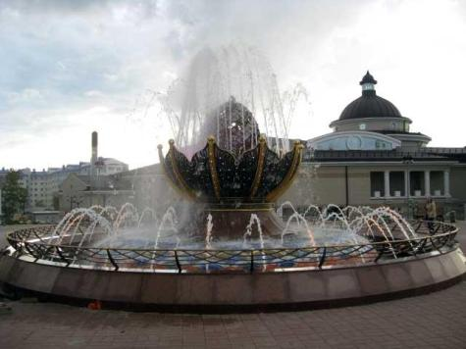
Фонтан «Фаберже»
Установлен перед Центром искусств для одаренных детей Севера.

Slide 22
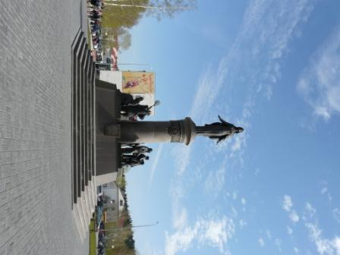
МАТЬ-ЮГРА Монумент «Бронзовый символ Югры»
Посвящен 75-летию Ханты-Мансийского автономного округа - Югры. Представляет собой 12-метровую бронзовую женскую фигуру, символизирующую Югру – материнское начало. Три социокультурных группы символизируют три этапа освоения края - от Ермака до нефтяной эпохи. Руководитель авторского коллектива - народный художник России, первый секретарь Союза художников РФ, скульптор Андрей Ковальчук. Открыт 10 декабря 2005 г. на площади возле Дома Правительства Югры и мэрией города.

Slide 23
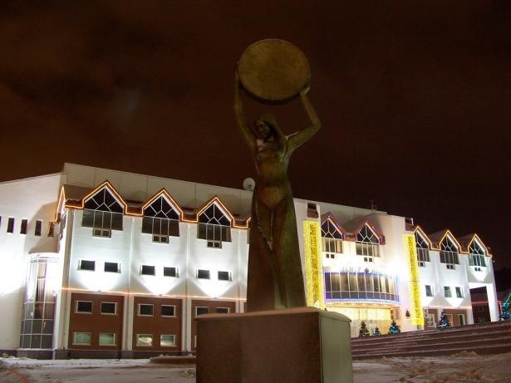
Центр искусств для одаренных детей Севера
Девушка с бубном

Slide 24
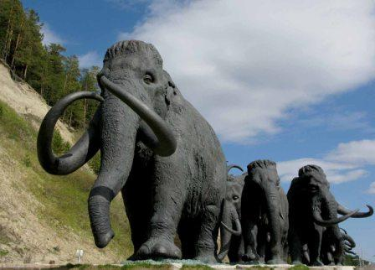
Холм "Самаровский останец" и скульптурная композиция "Мамонты"
9 сентября 2007 года Ханты-Мансийск приобрел еще одну достопримечательность, а у горожан появилась новая зона отдыха. В честь 425-летия столицы Югры открыта скульптурная композиция "Мамонты". Теперь она пополнилась фигурами первобытных людей и других животных, превратилась в уникальный бронзовый парк Каменного века.

Slide 25
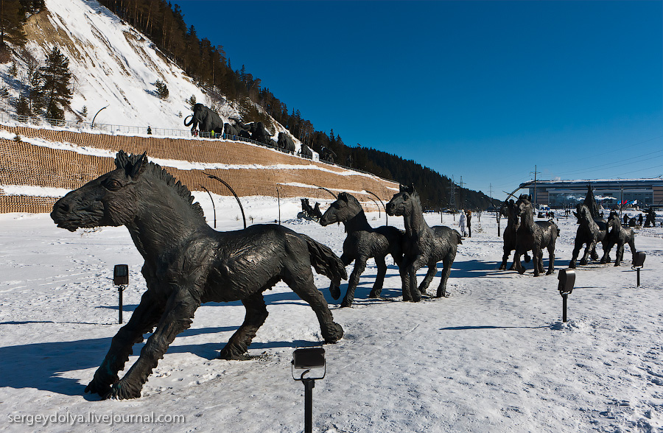

Slide 26
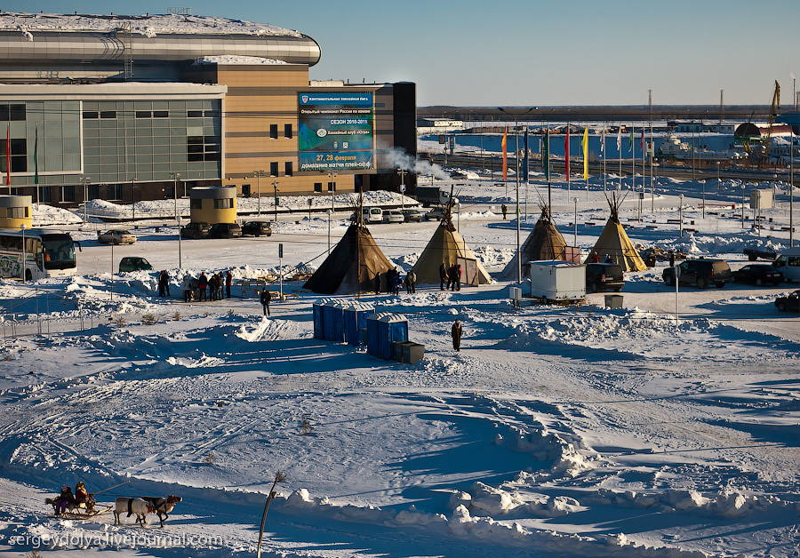

Slide 27
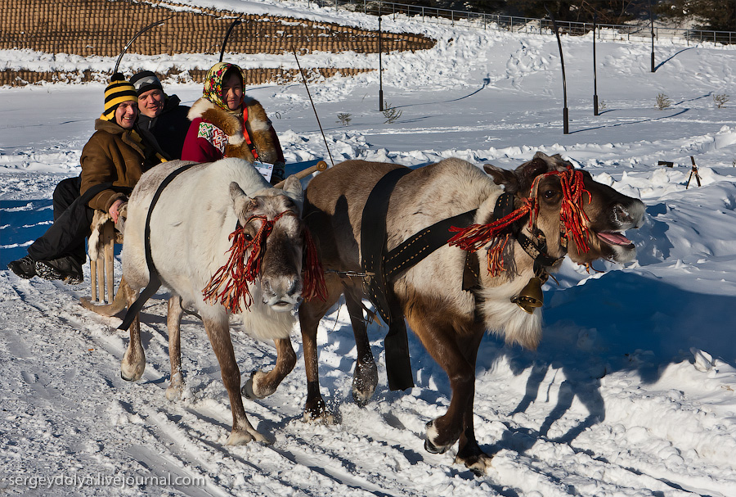

Slide 28
Ресурсы:
Текст к слайдам http://www.hmcity.ru/info/about_city/
http://www.admhmansy.ru/ru/
Слайд 1 –Вид на город http://commondatastorage.googleapis.com/static.panoramio.com/photos/original/25078288.jpg
Слайд 3 -Ассоль http://commondatastorage.googleapis.com/static.panoramio.com/photos/original/15951317.jpg
Слайд 4 – Самарово http://commondatastorage.googleapis.com/static.panoramio.com/photos/original/20908852.jpg
Слайд 5 – Православный храмовый комплекс «Во имя Воскресения Христова» -http://commondatastorage.googleapis.com/static.panoramio.com/photos/original/14227439.jpg
http://commondatastorage.googleapis.com/static.panoramio.com/photos/original/5737809.jpg http://www.admhmao.ru/obsved/Znam_sob/23_05_06/foto/lit03.jpg
Слайд 6 - мемориал http://commondatastorage.googleapis.com/static.panoramio.com/photos/original/7595792.jpg
Вечный огонь – фото Косинцевой Е.В.
Слайд 7 – Монумент «Бронзовый символ Югры» http://commondatastorage.googleapis.com/static.panoramio.com/photos/original/23215780.jpg
Слайд 8 - Девушка с бубном http://commondatastorage.googleapis.com/static.panoramio.com/photos/original/16521406.jpg
Слайд 9 – ресурсы

